Slide 1
Typescript (Javascript that scales)
Salvatore Sorrentino

Slide 2
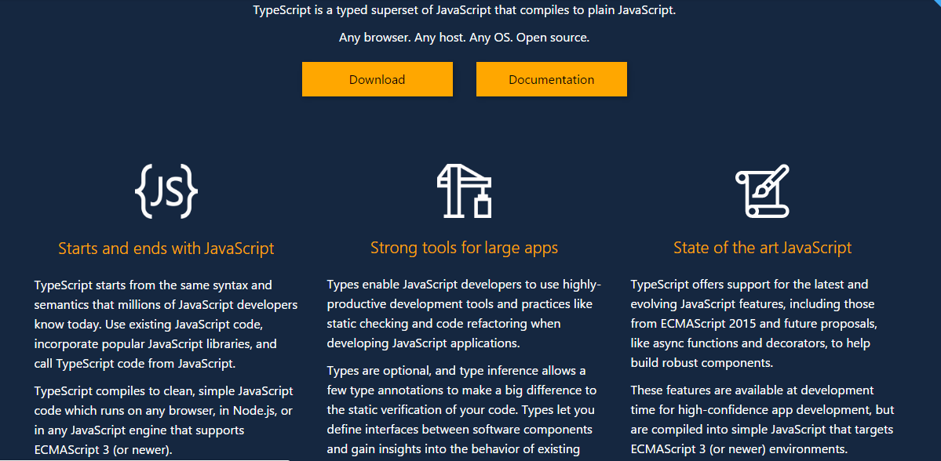

Slide 3
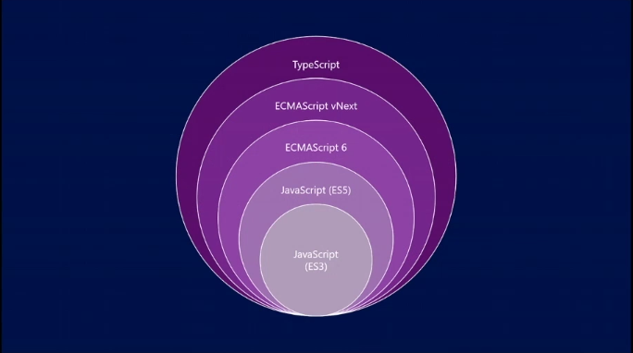
OOP (Classes and Interfaces)
Static Typing
Typings

Slide 4
Perché lo static typing è importante?
Il vostro editor (possibilmente Visual Studio Code) prende vita ☺
Intellisense VERO
Segnalazione degli errori (Squigglies)
Code Navigation
Produttività (forte riduzione degli errori)
Manutenibilità

Slide 5
Installazione
npm install –g typescript

Slide 6
Typescript
Typescript aggiunge funzionalità a Javascript (sostanzialmente aggiunge la tipizzazione statica e il modello di programmazione object oriented)
Le funzionalità aggiuntive sono implementate seguendo le specifiche ES6
Il codice viene compilato in Javascript (ES5 o anche ES3) e il compilatore trasforma le funzionalità aggiuntive seguendo i pattern più comuni
Il codice risulta più pulito, leggibile, con supporto di intellisense ed errori a compile time
Possiamo prendere un codice Javascript esistente ed inserirlo in un file typescript (.ts) e viene riconosciuto correttamente

Slide 7
Hello typescript
Create un folder week04
Al suo interno create un folder day01
All’interno del folder day01, create un file a cui date estensione .ts
Non dovrei dirvelo ma, per favore, non chiamatelo typescript.ts o npm.ts o gulp.ts o bootstrap.ts o javascript.ts. Scatenate la vostra fantasia ☺
In visual studio code installate il plugin Angular v5 snippets (2.14.0) e Typescript Extension Pack 0.0.1 che a sua volta installerà altri plugin base

Slide 8
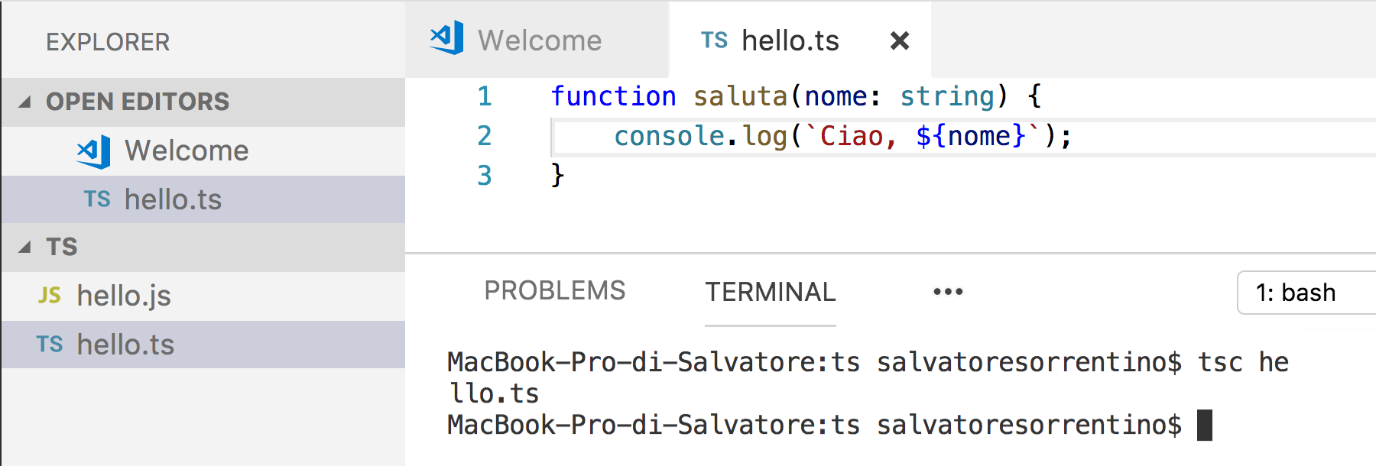

Slide 9
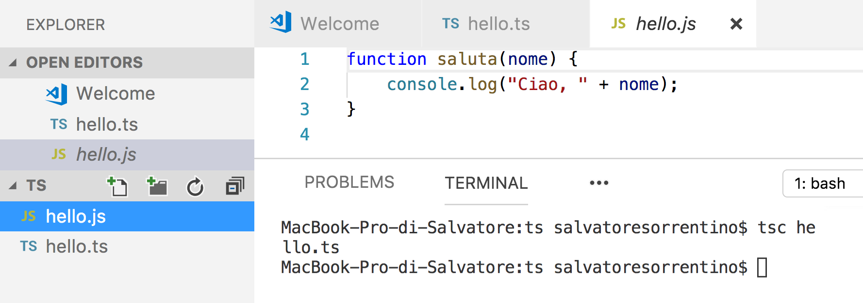

Slide 10
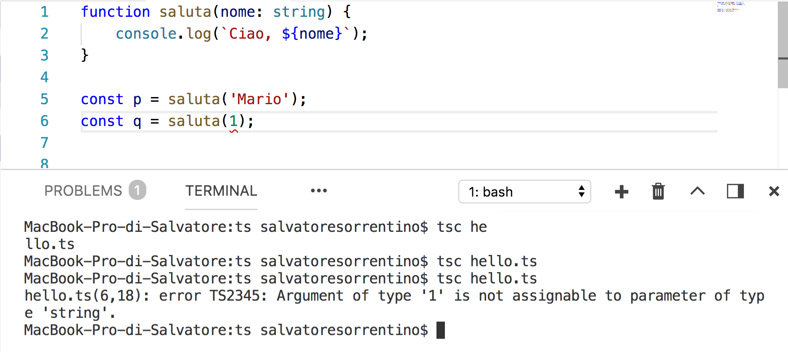
Utilizziamo la funzione appena creata

Slide 11
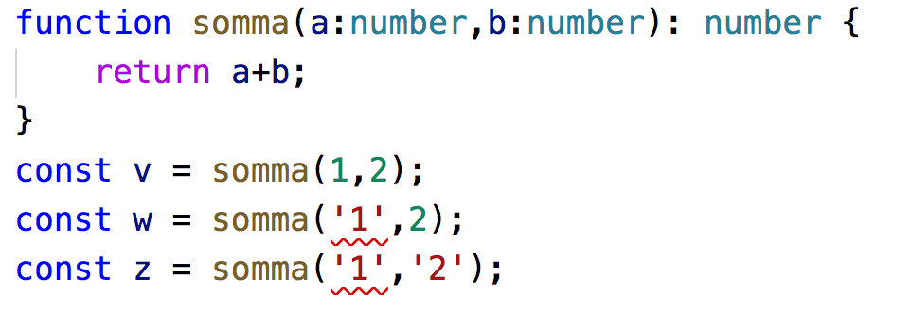
Creiamo un’altra funzione

Slide 12
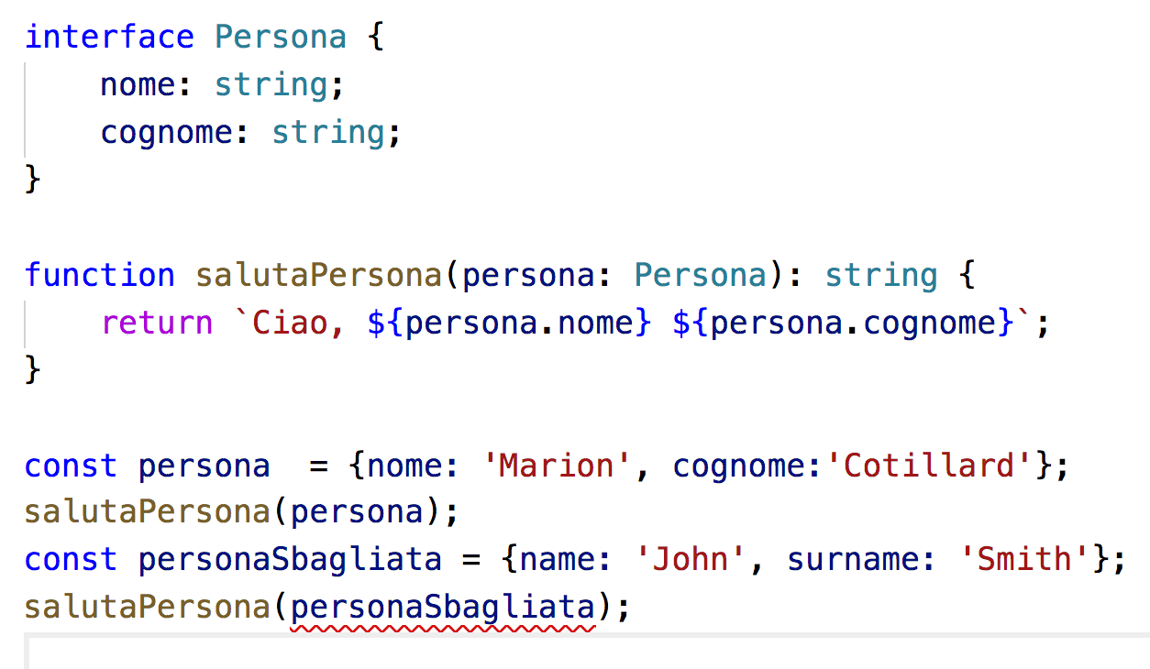
Interfacce

Slide 13
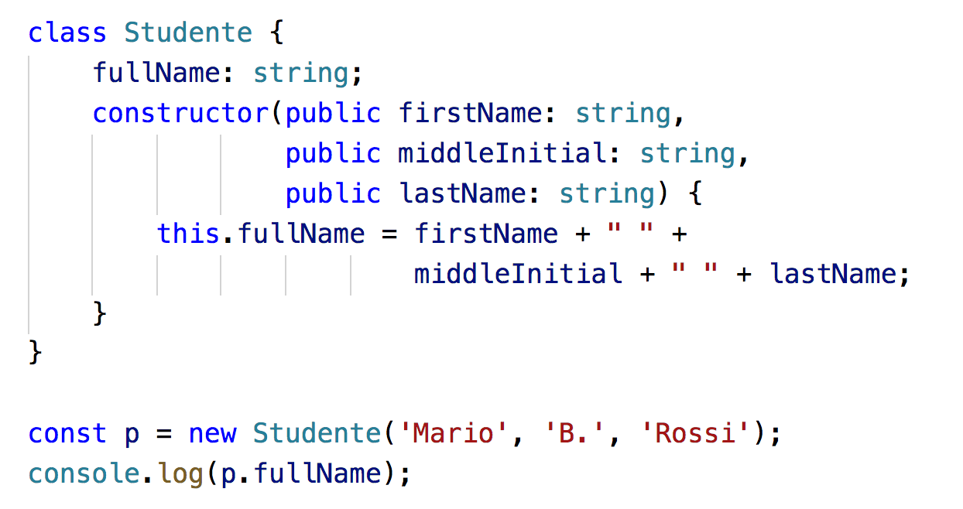
Class

Slide 14
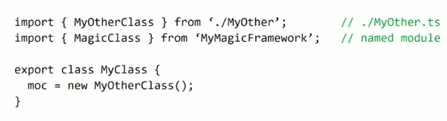
Modules: export class
Create una class in un file separato, utilizzando il prefisso export
Importare la classe del punto precedente nel file principale

Slide 15
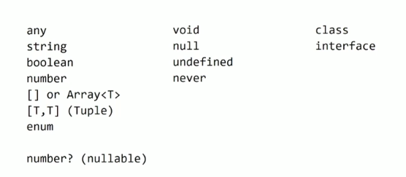
Tipi disponibili

Slide 16
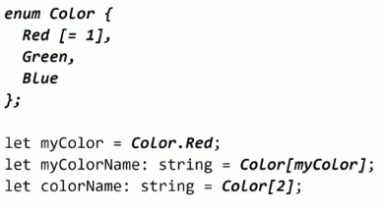
Enums

Slide 17
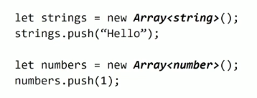
Generics

Slide 18
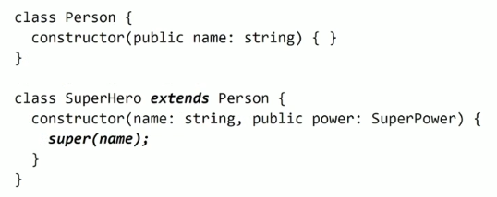
Ereditarietà

Slide 19
Transpile / Compile
Visual Studio
tsc.exe
gulp/grunt
Avvertenza: non aggiungete alla vostra repository di codice i file transpilati

Slide 20
Demo con gulp
Vogliamo scrivere un task di compilazione dei file typescript in javascript
Partiamo da una directory vuota (ad esempio proj). Al suo interno creiamo due sottocartelle: ts e js.
I file sorgente typescript andranno nel folder ts. I file compilati verranno salvati nel folder js
Inizializzare il progetto con npm init. Indicare come main file dist/main.js
Installare le dipendenze
npm install –g gulp-cli
npm install –save-dev typescript gulp gulp-typescript

Slide 21
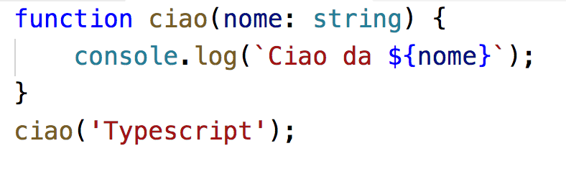
Demo con gulp
Nella sottocartella ts scriviamo un funzione nel file main.ts

Slide 22
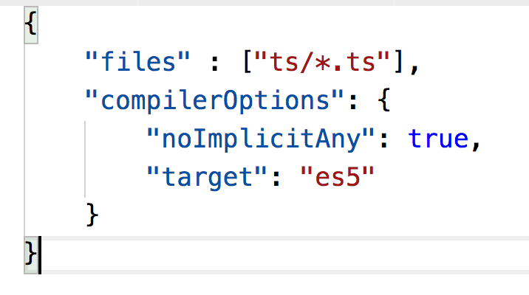
Demo con gulp: tsconfig.json
Nella cartella principale del progetto create un file chiamato tsconfig.json (mi raccomando va chiamato così!)
Questo file contiene i settaggi che verranno passati al compilatore typescript.

Slide 23
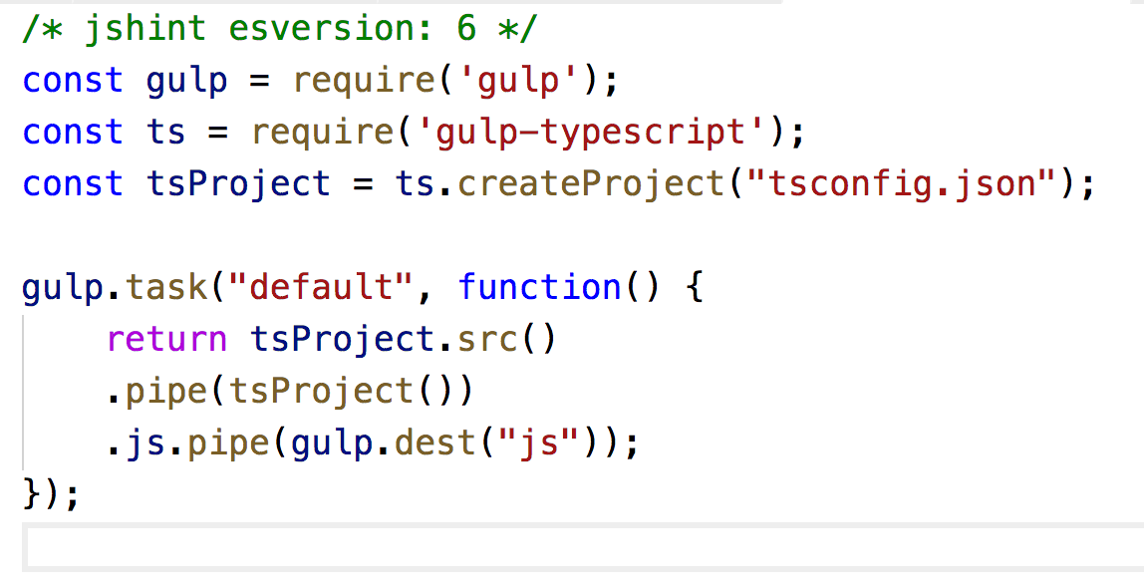
Demo con gulp: creiamo il gulpfile.js
Eseguire gulp dalla linea di comando nella cartella principale del progetto.
Verificate che venga creato effettivamente il file con estensione .js

Slide 24
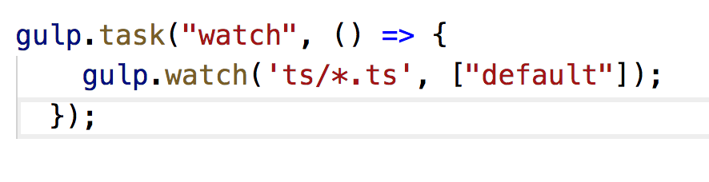
Demo con gulp: watch

Slide 25
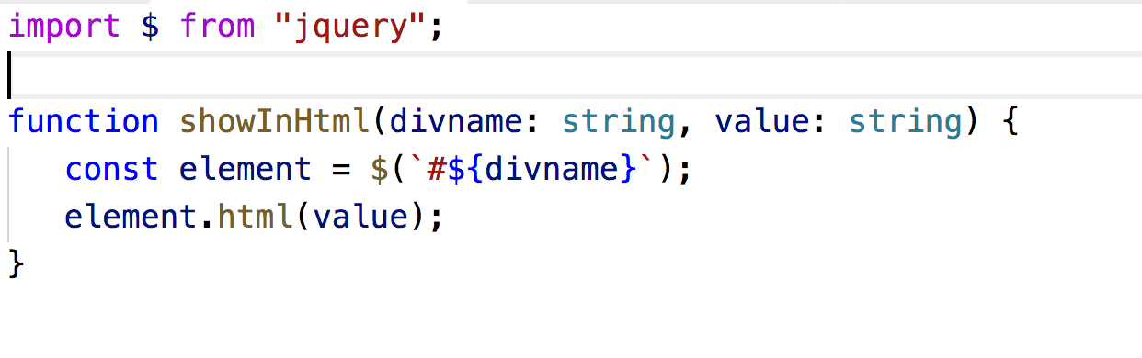
Importare jquery in file typescript
npm install –save jquery
npm install –save @types/jquery

